Slide 1
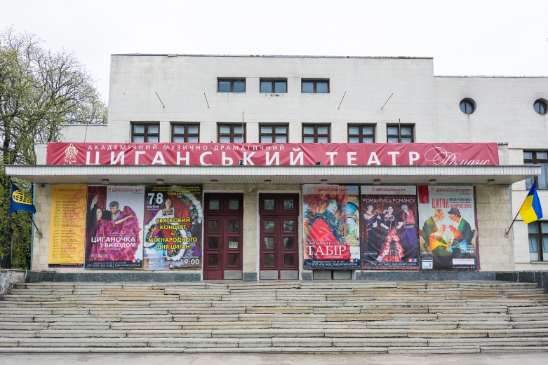
СТРАТЕГІЧНИЙ ПЛАН РОЗВИТКУ
Комунального театрально-концертного закладу культури
«ЦИГАНСЬКИЙ АКАДЕМІЧНИЙ МУЗИЧНО-ДРАМАТИЧНИЙ ТЕАТР «РОМАНС»
на період 2020 - 2022 роки

Slide 2
Зміст:
1
Загальна інформація
2
Мета та предмет діяльності
3-4
Ресурсний потенціал
5
Аналіз виробничої діяльності
6
Аналіз фінансової діяльності
7
Трудовий потенціал
8
SWOT- аналіз закладу
9
Стратегічні напрямки
10
Очікуваний результат

Slide 3
Загальна інформація
Стратегічний план розвитку Комунального театрально-концертного закладу культури «Циганський академічний музично-драматичний театр «Романс» на період до 2022 року розроблено з метою підвищення ефективності діяльності єдиного в Україні професійного ромського театру, а також вдосконалення управління і досягнення результативних показників театру, місією якого є створення живого простору для спілкування, мистецтва і роздумів. Театр, як простір – це не тільки приміщення, це живий організм, особлива атмосфера, яка не обмежується сценою театру, де кожна подія неповторна і унікальна, особливо, якщо театр є виразником культурних досягнень і представником національної спільноти. Якщо в державі існує хоча б якась національна політика, то порівнювати ромський театр в одному ряду з іншими театрами недоречно. Ромський театр має свої особливості, притаманні ментальності нації і не може виконувати функції фінансової машини. У нього інша місія, перш за все просвітницька для ромів України. Театр «Романс» сьогодні є центром культури і його План розвитку базується паралельно з державною Стратегіє розвитку і інтеграції ромів в сучасний економічний і культурний простір. Злам стереотипів в суспільстві по відношенню до ромів – один з пріоритетних напрямків його діяльності.
Циганський музично –драматичний театр “Романс” створено у 1993 році. Він є першим і єдиним в Україні професійним театром, який працює в жанрах музичної драматургії, класичного романсу та національного фольклору. Основу репертуару складають вистави, концертні програми, тематичні та літературні вечори, вечори-зустрічі, громадські та меморіальні програми, які театр представляє на різних театральних майданчиках України і зарубіжжя. Враховуючи менталітет ромської спільноти він став для неї творчим та мозковим центром, навколо якого об'єдналися представники ромської культури з усіх куточків України. Свою роботу він також спрямовує на допомогу, розвиток, навчання талановитої ромської молоді.
Художніми засобами театр пропагує моральні людські цінності шляхом демонстрації кращих зразків світової ромської культури та класики: Джанго Рейнхардт, Папуша, Паганіні, Пушкін, Гарсіа Лорка, Ліна Костенко.
Театр підтримує ромських літераторів, художників, музикантів, надаючи їм можливість розкривати свої таланти, приймаючи участь у своїх заходах театру. Співпрацює з українськими митцями, надає їм допомогу у формуванні репертуару, який в свою чергу популяризує ромську культуру.
Театр організує гастрольну діяльність, яка дає можливість представити на високому професійному рівні здобутки традиційного і сучасного ромського мистецтва, впливати на збільшення поваги до культури ромів, їх кращому розумінню поліетнічним суспільством.
1

Slide 4
Мета та предмет діяльності
Виходячи з місії театру, його Положення та проведеного аналізу, метою розвитку театру на 2020 – 2022 роки є:
збереження і розвиток традицій ромського театру;
створення більш різножанрового репертуарного театру;
підвищення професійної майстерності працівників театру;
збільшення обсягу глядацької аудиторії, як на території міста так і за його межами;
модернізація та розвиток матеріальної бази театру;
впровадження інноваційних методів діяльності театру.
Цільовими індикаторами Стратегічного плану розвитку циганського театру мають стати:
кількість глядачів, що відвідали театр;
середня наповненість зали;
підвищення задоволеності глядачів якістю послуг, що надає театр;
частка працівників театру, що прийняли участь в навчальних семінарах, конференціях, курсах підвищення кваліфікації, тощо.
Виходячи з цього показники досягнення цілей театру виглядають наступним чином:
2

Slide 5
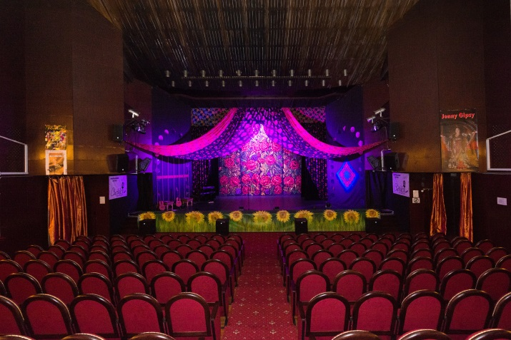
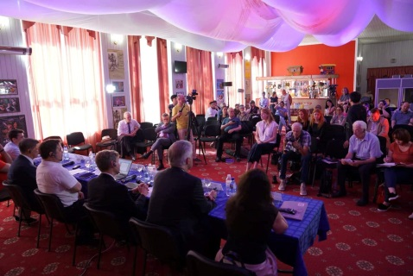
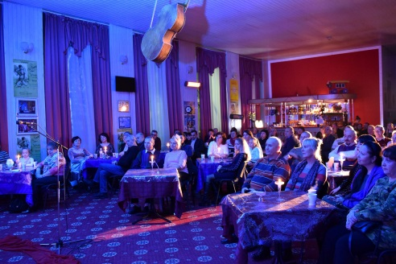
Ресурсний потенціал
З точки зору економіки культури продуктом діяльності театру є театрально-видовищний захід - вистава, концерт, творчий чи тематичний вечір, фестиваль, перформенс, ін. Для його виробництва необхідно використовувати комплекс ресурсів (ресурсну базу як основу для дій по виробництву конкретного культурного продукту, культурної послуги).
Театр є виробничо-творчим комплексом, що володіє достатньою ресурсною базою: приміщення, матеріально-технічне забезпечення, інформаційна, фінансова та творча база. Серед яких виділяються і кадрові ресурси, які мають відчутно впливати на естетичні смаки населення через свої специфічні форми: драматичну дію, сценічну гру акторів. Нажаль, кадровий потенціал, в першу чергу художньо-артистичний, бажає бути більш високого рівня з професійною освітою, яку наразі держава не може забезпечити особам ромської національності. Однак це компенсується високим професіоналізмом, унікальністю культури і талановитістю представників ромської спільноти, яку представляють артисти театру «Романс» - молоде покоління відомих творчих династій України.
В користуванні театру є три театральні зали, в яких відбуваються вистави та концертні програми різних форматів:
1* Великий зал – 400 місць, 2* Малий зал – 60 місць, 3* Кафе-театр – 56 місць
*1
*2
*3
Додатковим матеріальним ресурсом театру є можливість співпраці з Національно-культурним об’єднанням «Амала», яке спрямовує гранти від міжнародних донорів для підтримки діяльності театру - постановки нових вистав та проведення заходів:
2016 р. - «Дні ромського театру в Україні» (МФ «Відродження», 385,0 тис. грн.),
2017 р. - Меморіальний захід «Бабин Яр – трагедія Голокосту» (МФ «Відродження»,
42,2 тис. грн.),
2018 р. – Постановка вистави «Вожак» (МФ «Відродження», 310,0 тис. грн.),
2019 р. – Постановка вистави «Циганські ночі» (грант Євросоюзу, 90,0 тис. грн.),
2020 р. – «Європейський ромський театр» (грант Євросоюзу, 1100,0 тис. грн.).
3

Slide 6
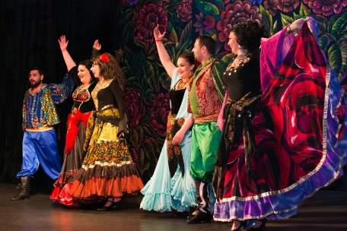
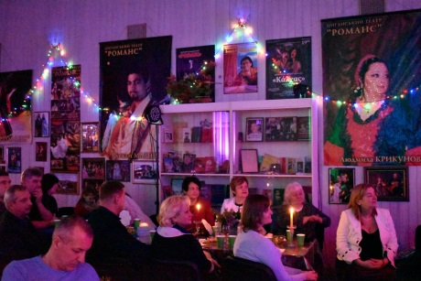
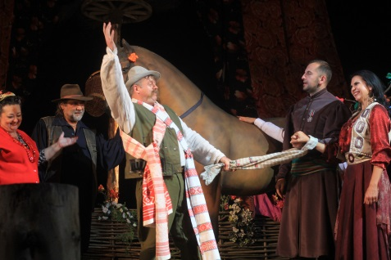
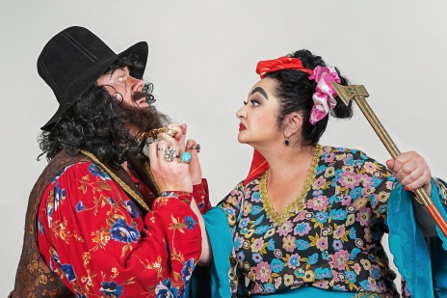
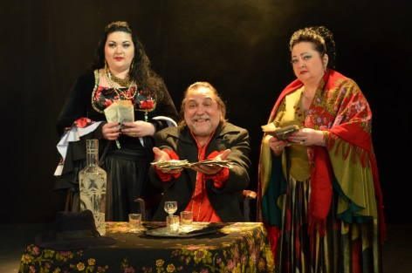
Репертуар театру (за рейтингом зіграних вистав за період 2016 – 2019 р. р.)
67
КОНЦЕРТНА ПРОГРАМА
51
РОМАНТИКА РОМАНСУ
49
ЦИГАНОЧКА З ВИХОДОМ
48
45
31
ВЕСІЛЬНИЙИ ПЕРЕПОЛОХ
ЦИГАН І В АФРИЦІ ЦИГАН
ЗАХОДИ В РАМКАХ ФЕСТИВАЛЮ «АМАЛА»
30
ТВОРЧІ ТА ТЕМАТИЧНІ ВЕЧОРИ
17
ВІДНЕСИ МЕНЕ, СЕРЦЕ
11
КАРНАВАЛ В ГОТЕЛІ «ТАБІР»
10
ЦИГАНСЬКІ НОЧІ
9
ВОЖАК
5
3
ЛЕГЕНДА ПРО СКРИПКУ
ЛЮБОВ МОЯ, ГІТАРА
4

Slide 7
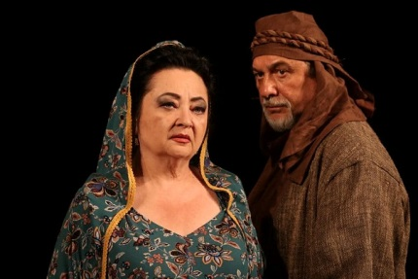
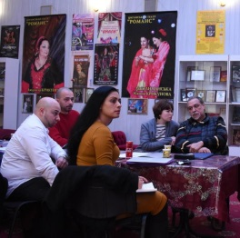
Аналіз виробничої діяльності
Комунальний театрально-концертний заклад культури «Циганський академічний музично-драматичний театр «Романс»» з 2019 р. є неприбутковим концертним закладом культури, підпорядкованим Департаменту культури виконавчого органу Київської міської ради (Київської міської державної адміністрації).
2018 -2019 роки для театру «Романс» можна вважати новою сходинкою творчого зросту – театр став одним з головних партнерів міжнародного проєкту «Європейський ромський театр», який проходитиме переважно за фінансової підтримки Євросоюзу, а також за сприяння Департаменту культури КМДА. В проєкті беруть участь європейські ромські театри Угорщини, Румунії, Австрії, Німеччини, Іспанії. Проєкт включає в себе проведення театрального фестивалю, який відбудеться восени 2020 року в Угорщині, семінарів, воркшопів, майстер-класів, що відбудуться на базі театру. Щоб обговорити майбутню співпрацю у грудні 2019 р. до театру завітали закордонні гості - з Румунії, Австрії та Угорщини. Їм презентували найсерйознішу виставу - "Вожак", присвячену пам'яті жертв геноциду ромів під час Другої світової війни. Проєкт «Європейський ромський театр» важливий не лише для ромської спільноти, а й для держави. Він позитивно вплине на імідж України і зацікавить потенційних туристів відвідати її.
Показники виробничої діяльності, 2016 – 2019 р.р.
Показники продукту: | Одиниця виміру | 2016 | 2017 | 2018 | 2019
Кількість заходів, в т.ч. | од. | 82 | 86 | 63 | 75
на стаціонарі | од. | 73 | 81 | 59 | 68
на виїздах | од. | 9 | 5 | 4 | 7
Кількість нових постановок | од. | 2 | 2 | 1 | 0
Комерційна місткість залу | місце | 180 | 180 | 180 | 180
Кількість глядача всього: | особа | 16300 | 10600 | 8300 | 10300
-на стаціонарі (по квиткам) | особа | 3907 | 4528 | 5163 | 5606
-на виїздах (по квиткам) | особа | 1238 | 392 | 497 | 1810
безоплатно (пільги) | особа | 11155 | 5680 | 2640 | 2884
Середня кількість глядача на одній виставі (квитки) | особа | 70 | 61 | 96 | 109
Середня ціна 1 квитка | грн. | 42,78 | 93,68 | 89,58 | 82,59
Середня завантаженість залів | % | 66,6 | 58,1 | 53,3 | 60,6
Відсоток фінансової підтримки | % | 86,76 | 83,43 | 85,65 | 81,97
Капітальні інвестиції:
Обсяг видатків для придбання | тис. грн. | 2139,2 | 0 | 0 | 238,7
Кількість обладнання | од. | 200 | 0 | 0 | 5
Середні витрати на 1 одиницю | тис. грн. | 10,7 | 0 | 0 | 47,7
5

Slide 8
Фінансові показники
Джерелами фінансування театру «Романс» є трансферти загального фонду місцевого бюджету м. Києва та власні кошти від основного виду діяльності.
Фінансові показники за річною звітністю – доходи від реалізації продукції, тис. грн.
Тис. грн.
Найменування показників | 2016 | 2017 | 2018 | 2019
Доходи всього , в т.ч.: | 2739,5 | 4356,0 | 4592,1 | 5010,8
Чистий дохід від реалізації продукції (товарів, робіт, послуг) | 374,2 | 616,2 | 588,5 | 891,1
Інші операційні доходи, в т.ч.: | 2331,2 | 3102,3 | 3317,3 | 3499,0
одержані гранти та субсидії | 2331,2 | 3102,3 | 3317,3 | 3499,0
Інші доходи, в т.ч. | 34,1 | 637,5 | 686,3 | 620,7
Доходи від безоплатно одержаних активів | 34,1 | 637,5 | 686,3 | 620,7
Витрати всього, в т.ч.: | 2732,8 | 4272,2 | 4537,3 | 5010,8
Собівартість реалізованої продукції (товарів, робіт, послуг) | 2268,3 | 3650,0 | 3886,4 | 4267,3
Адміністративні витрати | 464,5 | 622,2 | 650,9 | 743,5
Витрати на збут | 0 | 0 | 0 | 0
Інші операційні витрати | 0 | 0 | 0 | 0
Фінансовий результат | 6,7 | 83,8 | 54,8 | 0
Податок на прибуток | 1,2 | 15,0 | 10,0 | 0
Чистий прибуток (збитки) | 5,5 | 68,8 | 44,8 | 0
6

Slide 9
Розвиток трудового потенціалу
Трудовий потенціал театру складається із художньо-артистичного, обслуговуючого, керівного персоналу та спеціалістів. Всього за штатним розписом 26 осіб, які фінансуються з коштів місцевого бюджету
7 907,05
8 990,66
9 192,31
6 123,08
2016 р.
2017 р.
2018 р.
2019 р.
Динаміка змін середньої заробітної плати (грн.) у 2016-2019 роках
Заробітна плата персоналу за 2016 – 2019 р.р. , тис.грн.
Підрозділи | 2016 р. | 2017 р. | 2018 р. | 2019 р.
Керівний персонал | 174,2 | 360,2 | 365,0 | 476,3
Художній персонал | 430,8 | 419,7 | 459,7 | 331,0
Артистичний персонал | 1258,3 | 1611,4 | 1730,7 | 1965,6
Фахівці | 18,8 | 38,2 | 44,4 | 50,2
Технічний персонал | 28,3 | 37,5 | 34,3 | 44,8
7

Slide 10
SWOT-аналіз закладу
СИЛЬНІ СТОРОНИ | МОЖЛИВОСТІ
25-річна історія, збереження національних традицій; Наявність централізованого управління; Монопольне існування на культурному ринку- єдиний в державі комунальний заклад. | Організація проведення на належному рівні міжнародного фестивалю; Залучення видатних митців для участі у виставах; Можливість залучення додаткового фінансування в т.ч. від міжнародних донорів; Створення абонементної системи продажу квитків.
СЛАБКІ СТОРОНИ | ЗАГРОЗИ
Відсутність власного приміщення; Відсутність можливостей для більшого оновлення репертуару; Недостанє фінансування для придбання костюмів та створення декорацій; Недостатня кількість штатних працівників, як адміністративного, так і артистично-творчого та обслуговуючого персоналу; Неконкурентно спроможна заробітна плата. | Сезонний інтерес глядяча до театру; Зниження платоспроможності глядачів; Високий рівень між типової конкуренції серед закладів культури столиці; Зміна суспільних цінностей; Упоряджене ставлення до національних меншин з боку суспільства; Недостатнє фінансування; Ризик відмови в продовжені договору оренди приміщення.
8

Slide 11
Стратегічні напрямки діяльності і цілі
№ | Стратегічний напрямок | Завдання | Плановий період (прогноз)
 |  |  | 2020 р. | 2021 р. | 2022 р.
1 | Збереження і розвиток традицій Циганського академічного музично-драматичного театру «Романс» | Збереження частки вистав, створених на основі народного фольклору в діючому репертуарі | 2 вистави | 2 вистави | 3 вистави
 |  | Збільшення частки п’єс сучасних драматургів | 1 п’єса | 1 п’єса | 2 п’єса
 |  | Ознайомлення громадськості з історією театру, його традиціями, як в приміщенні театру так і за межами | 2000 осіб | 2500 осіб | 2500 осіб
2 | Створення різножанрового репертуару театру | Вивчення передових українських та зарубіжних тенденцій формування репертуарної політики | 2 заходи | 3 заходи | 3 заходи
 |  | Маркетингові дослідження глядацької аудиторії | 2 рази на рік | 1 раз на рік | 1 раз на рік
3 | Підвищення професійної майстерності працівників театру | Збільшення числа працівників театру, що підвищили свою кваліфікацію | 5 осіб | 7 осіб | 7 осіб
4 | Збільшення обсягу глядацької аудиторії як в місті так і за його межами | Розширення пропозицій на ринку театральних послуг міста і за його межами | 2 форми заходу | 1 форма заходу | 2 форми заходу
 |  | Популяризація театру як творчого осередку ромської громади України та одного з кращих об’єктів дозвілля столиці | 1 PR-захід | 1 PR-захід | 1 PR-захід
 |  | Підвищення конкурентоздатності на ринку театральних послуг, що надаються циганським етнічним театром | 1 Event-захід | 2 Event-заходи | 2 Event-заходи
 |  | Збільшення ступеня інформаційної доступності | 5 % глядацької аудиторії | 10 % глядацької аудиторії | 15 % глядацької аудиторії
5 | Впровадження інноваційних методів діяльності театру | Формування цінностей інноваційної культури в колективі театру | 2 заходи | 3 заходи | 2 заходи
 |  | Створення комфортного креативного середовища для інноваційного розвитку театру | Х | Х | Х
6 | Модернізація і розвиток матеріально-технічної бази театру | Ремонт і модернізація основного приміщення театру | Х | Х | Х
 |  | Модернізація сценічного обладнання | 1 комплект світлового обладнання | 1 комплект акустичного обладнання | 1 комплект аудіовізуального обладнання
9

Slide 12
Очікувані результати
Тис. грн.
Найменування показників | 2020 | 2021 | 2022
Доходи всього , в т.ч.: | 4 643,3 | 4 932,7 | 5 162,1
Чистий дохід від реалізації продукції (товарів, робіт, послуг) | 4 468,3 | 4 669,2 | 4 905,4
В т.ч. за рахунок бюджетних коштів | 3 623,5 | 3 819,2 | 4 025,4
Інші доходи, в т.ч. | 175,0 | 263,5 | 256,7
доходи від безоплатно одержаних активів | 175,0 | 263,5 | 256,7
Витрати всього, в т.ч.: | 4 643,3 | 4 932,7 | 5 162,1
Собівартість реалізованої продукції (товарів, робіт, послуг) | 3 882,1 | 4 123,7 | 4 315,5
Адміністративні витрати | 761,2 | 809,0 | 846,6
Витрати на збут | 0 | 0 | 0
Інші операційні витрати | 0 | 0 | 0
Фінансовий результат | 0 | 0 | 0
Податок на прибуток | 0 | 0 | 0
Чистий прибуток (збитки) | 0 | 0 | 0
10

